Slide 1
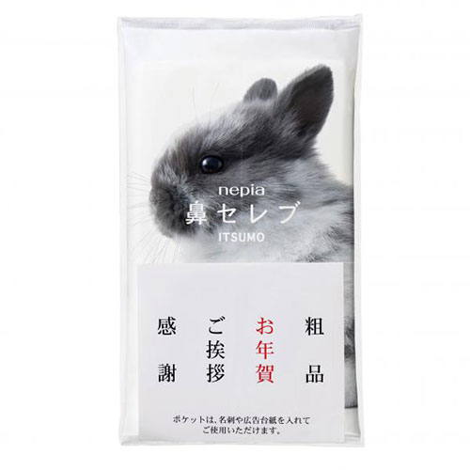


【提案書】
ネピア 鼻セレブITSUMO48W(名刺ポケット付き)
特徴
肌に優しい濃厚保湿ティッシュとして人気の高い鼻セレブのコンパクトサイズ。名刺ポケット付きのため、販促用などに最適ですし、ちょっとしたご挨拶用にも人気の高いアイテムです。
納期
納期スペース
仕様
備考：ネピア製品各種取混ぜ10カートン以上にてお申し込みください。
お見積
お見積りスペース

